Slide 1
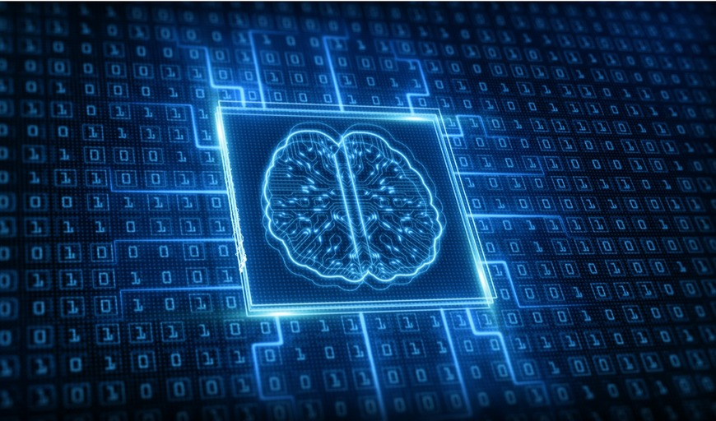

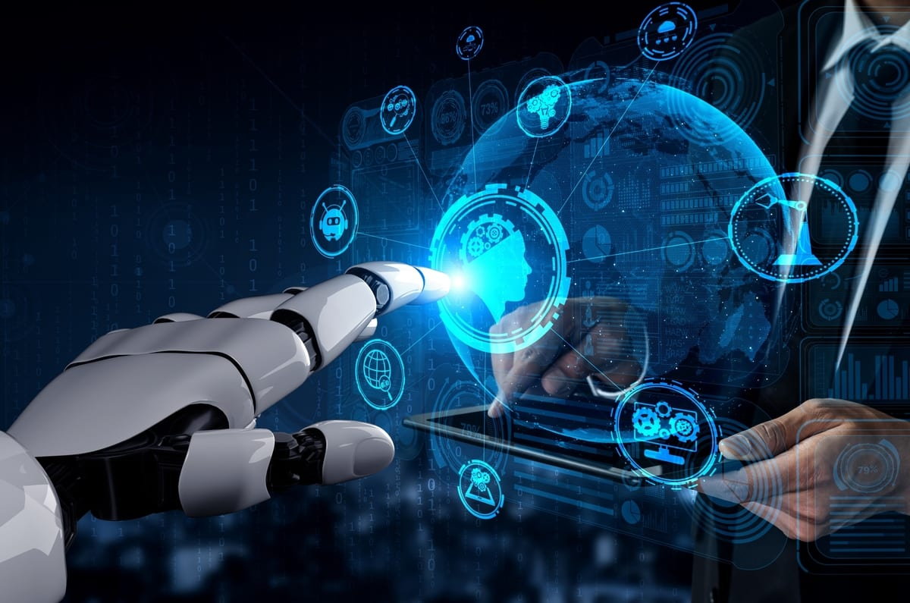


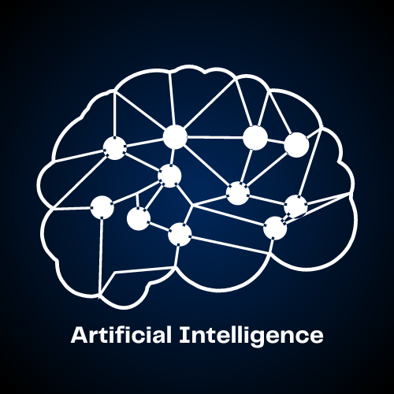
Introdução à Inteligência Artificial
Apresentado por:
Evandro Mariano
evandromariano49@gmail.com
https://github.com/EvanJoseph78

Slide 2
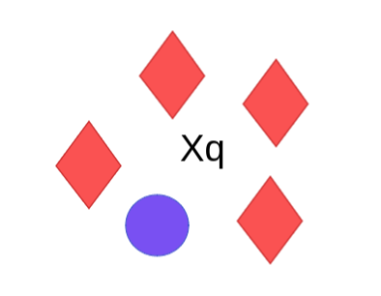
Aula 7
Algoritmo de classificação
Algoritmo do vizinho mais próximo KNN
KNN - K-Nearest neighbors

Slide 3
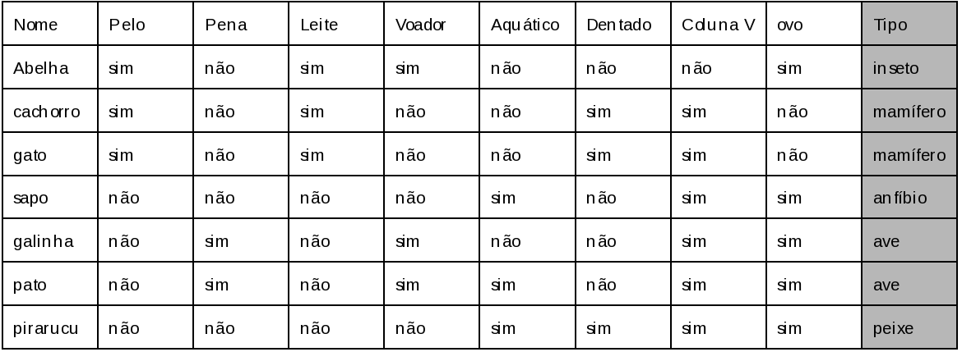
Algoritmo do vizinho mais próximo KNN

Slide 4
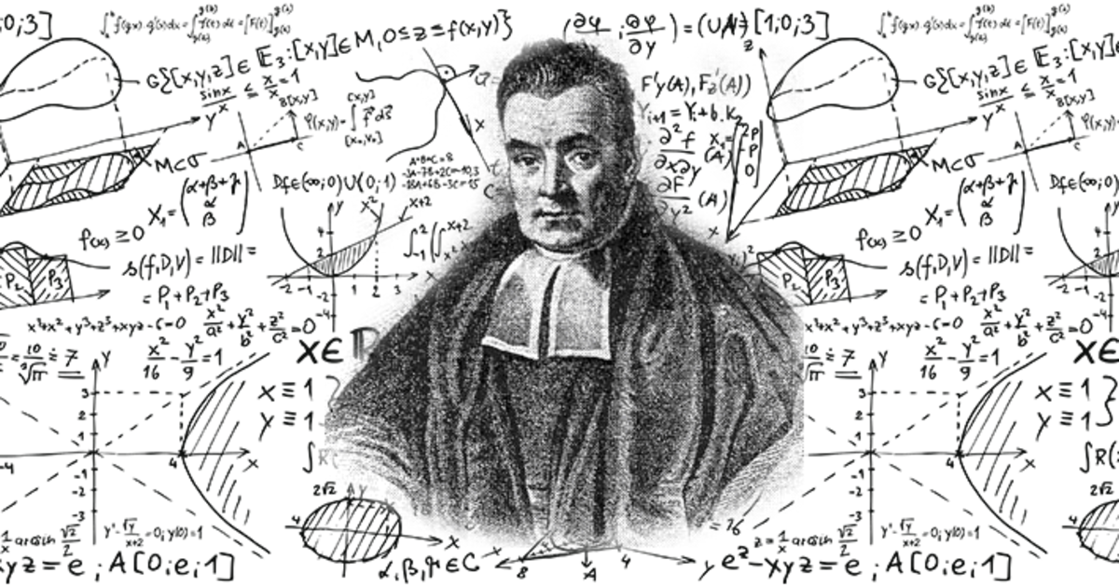
Aula 7
Algoritmo de classificação
Algoritmo de Navie Bayes

Slide 5



Aula 7
Exemplo Navie Bayes
Algoritmo de Navie Bayes - Aplicações

Slide 6
Obrigado pela atenção!

